Slide 1



Ilgtermiņa aprūpes apdrošināšana – iespēja Latvijai?
Kārlis Lakševics
Aprūpe šodien un mūsu izredzes cieņpilni novecot
13-09-24

Slide 2
Prezentācijas plāns
I ITAA ieviešanas apsvērumi
II ITAA ietekmes
III ITAA dizains
IV Secinājumi Latvijas kontekstam

Slide 3
Valsts ITAA pionieri
1968
1988
1995
Nīderlande
Izraēla
Vācija
2000
Japāna
2008
1999
Luksemburga
Dienvidkoreja

Slide 4
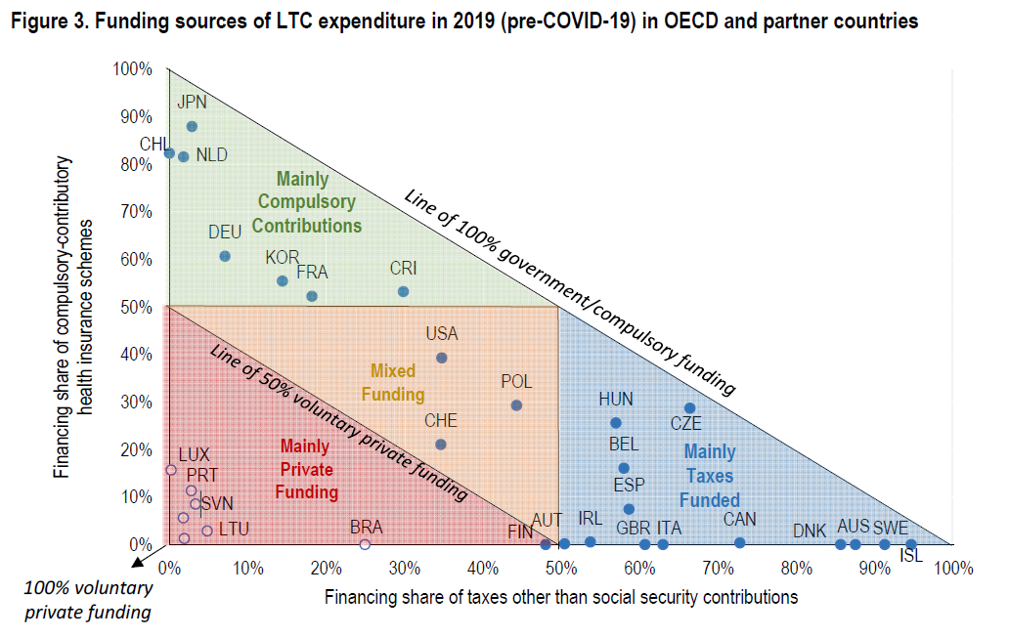
Ilgtermiņa aprūpes finansēšanas modeļi

Slide 5
ITAA ietekmes
Aprūpētāju algu pieaugums
Iespēja palielināt ģimenes veikto aprūpi (Vācijā un Ķīnā)
Pakalpojumu aptveres un kvalitātes attīstība
Finanšu sloga izlīdzinājums starp valsti un ģimenēm
Lielākas pakalpojumu izvēles iespējas

Slide 6
Atbilstības kritēriji un iedzīvotāju aptvērums
 | Nīderlande | Vācija | Japāna | D-koreja
Aptvērums | Visi vecumi | Visi vecumi | Neierobežots 65+, 40-64 ar vecumu saistītām slimībām | Neierobežots 65+, Zem 65 ar vecumu saistītām slimībām
Atlīdzības atbilstības līmeņi | 3 | 5 | 5 | 5
Saņēmēju skaits mērķgrupā | 13% (2017) | 12% (2011) | 17% (2015) | 9,5% (2019)

Slide 7
Finansēšana, atlīdzība un cenas
 | Nīderlande | Vācija | Japāna | D-koreja
Finansēšanas iemaksas | Atkarībā no ienākumiem (progresīvi) | 3,4% no bruto ienākumiem (2024) | Iemaksas atkarīgas no ienākumiem un pašvaldību koeficientiem; daļēji no nodokļiem | 7,38% no veselības apdrošināšanas iemaksas (kas veido 6,24% no bruto ienākumiem) (2018)
Līdzmaksājumi | Pašvaldību noteikti; personām ar zemiem ienākumiem – nav | Nav | 10% (20 vai 30% personām ar augstiem ienākumiem) | 15% pakalpojumiem mājās, 20% institūcijās
Pakalpojumu cenu noteikšana | Nacionāli noteikta, balstoties uz pētījumiem un konsultācijām ar pak. sniedzējiem | Reģionāli noteikta, fondiem vienojoties ar pak. sniedzējiem | Pēc nacionālās vienošanās, pielāgota reģionālajām atšķirībām | Nosaka Valsts veselības apdrošināšanas aģentūra
ITAA fonds, ilgtspējas faktors

Slide 8
Institucionālais dizains
 | Nīderlande | Vācija | Japāna | D-koreja
Pārvaldītājs | Dalīts starp pašvaldībām, pašvaldības iepirkumu birojiem un veselības apdrošinātājiem | Valsts veselības apdrošināšanas fondi | Pašvaldību ilgtermiņa aprūpes institūcijas vai koalīcijas | Valsts veselības apdrošināšanas aģentūra
Ilgtermiņa aprūpes sistēmas regulējums
Sasaiste ar veselības apdrošināšanas sistēmu
Ieviešana prasa 4-10 gadus

Slide 9
ITAA Latvijā?
4 aprūpes līmeņi izmantojami grupēšanai
VSAA vai veselības apdrošināšana?
Demogrāfiskā slodzes prognoze 2070.: 34,6%▶63,6%
ITAA sistēma un atbalsta neprasīšanas kultūra
ITAA vajadzība ES pieaugs ātrāk par IKP
Iemaksu, nodokļu, līdzmaksājumu attiecība (JAP)
Plaša sabiedrības diskusija (SLO)

Slide 10
Uz saziņu
KARLIS.LAKSEVICS@LU.LV
Galvenās atsauces
Bakx, P., Schut, E., & Wouterse, B. (2020). Price setting in long-term care in the Netherlands. Rotterdam: Marketing & Communicatie Erasmus School of Health Policy and Management.
Chen, L., Zhang, L., & Xu, X. (2020). Review of evolution of the public long-term care insurance (LTCI) system in different countries: influence and challenge. BMC Health Services Research, 20, 1-21.
Lakševics, K. (2024). Ilgtermiņa aprūpes apdrošināšana (ITAA): starptautiskās pieredzes izvērtējums. Rīga: Latvijas Universitāte.
OECD (2023). From local to national: Delivering and financing effective long-term care. OECD Publishing: Paris.
Rhee, J. C., Done, N., & Anderson, G. F. (2015). Considering long-term care insurance for middle-income countries: comparing South Korea with Japan and Germany. Health policy, 119(10), 1319-1329.

